Slide 1


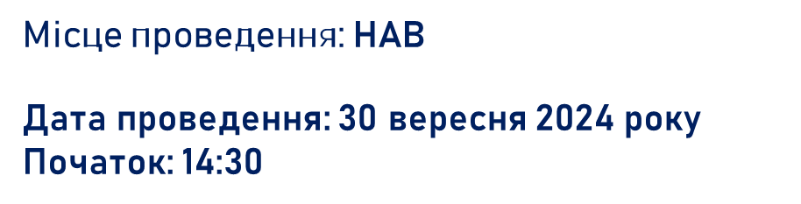






Безбар’єрність освітніх послуг у закладі дошкільної освіти: нові рекомендації МОН
Наталія Романюк, вихователь-методист КЗ «ДНЗ №26 ВМР»

Slide 2

Національна стратегія із створення безбар’єрного простору в Україні на період до 2030 року є першим всебічним поглибленим документом у нашій державі
включає широкий спектр безбар’єрного простору в
освітньому, цифровому, інформаційному, фізичному, суспільному та економічному вимірі

Slide 3


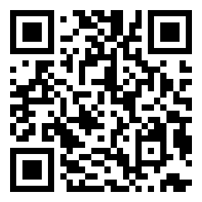
На початку вересня 2024 року МОН опублікувало Методичні рекомендації щодо запровадження безбар’єрності освітніх послуг у закладах дошкільної освіти з урахуванням потреб людей з порушеннями мови, слуху, комунікації, руху, батьків із дітьми, людей старшого віку та інших суспільних груп.

Slide 4
Міжнародні документи й нормативно-правові акти, які є основою для надання безбар’єрних освітніх послуг:
Загальна декларація прав людини (1948 року) – основний документ, який закріплює основні права людини.
Конвенція з подолання дискримінації в освіті (1960).
Міжнародний пакт про економічні, соціальні і культурні права (1966) на основі загальної декларації прав людини.
Конвенція про права дитини (1989), ратифікована 1991 року - ключовий документ ООН. Важливим аспектом конвенції стало визнання права на освіту дітей з ООП, а саме з порушеннями інтелектуального розвитку.

Slide 5
Міжнародні документи й нормативно-правові акти, які є основою для надання безбар’єрних освітніх послуг:
Конвенція ООН про права осіб з інвалідністю (2006), ратифікована в Україні у 2009 році.
Конституція України розглядає безбар’єрність в освіті як стан освітнього середовища, який робить можливим залучення всіх учасників освітнього процесу незалежно від статі, стану здоров’я, соціального статусу чи іншого.
Закон України «Про освіту» гарантує право усім дітям на дошкільну освіту в усіх державних закладах освіти. Цей закон визначає основні терміни та їх визначення, зокрема й про особу з особливими освітніми потребами, інклюзивне навчання, інклюзивне освітнє середовище, універсальний дизайн у сфері освіти, розумне пристосування тощо.

Slide 6
Міжнародні документи й нормативно-правові акти, які є основою для надання безбар’єрних освітніх послуг:
Закон України «Про охорону дитинства», в якому йдеться про створення умов для безперешкодного доступу дітей з інвалідністю до об’єктів інфраструктури, зокрема до закладів освіти.
Закон України «Про дошкільну освіту» визначає забезпечення безбар’єрності здобуття дошкільної освіти, можливість обрання відповідного закладу та форми здобуття освіти.
Положення про заклад дошкільної освіти визначає різні типи закладів, їхні характеристики і різні форми здобуття дошкільної освіти за альтернативними формами.

Slide 7

Безбар’єрність в освіті — це стан освітнього середовища, який робить можливим залучення всіх учасників освітнього процесу незалежно від статі, стану здоров’я, соціального статусу.
Безбар’єрність - шлях до створення комфортного середовища, де немає обмежень і кожна людина має можливість реалізувати свій потенціал.

Slide 8
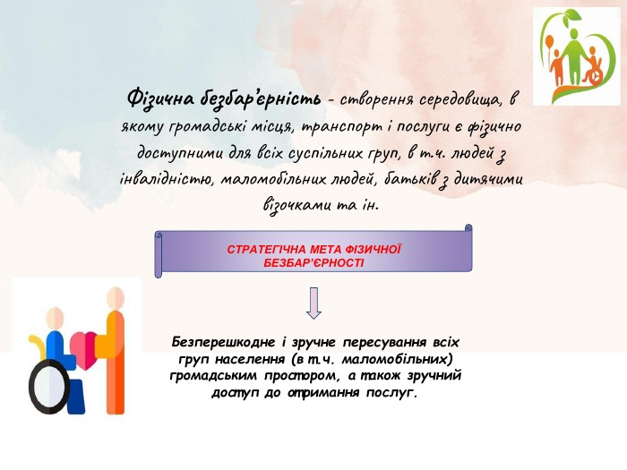

Slide 9

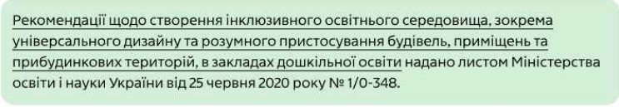


Slide 10

Безбар’єрне освітнє середовище:
Порушення когнітивного розвитку.
Виокремлено основні бар’єри в дітей дошкільного віку з такими порушеннями когнітивного розвитку як: затримка психічного розвитку, розлади аутистичного спектра (РАС), синдром дефіциту уваги й гіперактивності (СДУГ).
2. Порушення мовлення.
Ефективність організації безбар’єрного освітнього середовища залежить від того, чи правильно дорослий формулює завдання для дитини відповідно до її індивідуальних мовленнєвих потреб.

Slide 11

Безбар’єрне освітнє середовище:
3. Порушення опорно-рухового апарату.
Шляхи подолання освітніх труднощів і підтримки дітей з порушеннями опорно-рухового апарату спрямовані на удосконалення рухової сфери; розвиток сенсорних функцій; розширення знань про навколишній світ; розвиток пізнавальної діяльності засобами гри; розвиток мовлення; соціальна взаємодія.
4. Порушення слуху.
Основні взаємопов’язані складники освітнього процесу: комунікація; навчання; орієнтація в навколишньому середовищі.

Slide 12

Безбар’єрне освітнє середовище:
5. Порушення зору.
Забезпечення безбар’єрного освітнього середовища для дітей з порушеннями зору починається з усунення бар’єрів у їхньому орієнтуванні в приміщенні та пересуванні територією дошкільного закладу.
6. Інтелектуальні порушення.
Необхідно якомога раніше до роботи з дитиною залучити фахівців, які сприятимуть подоланню обмежень та активізації психічного розвитку дитини в умовах спеціального чи інклюзивного навчання

Slide 13
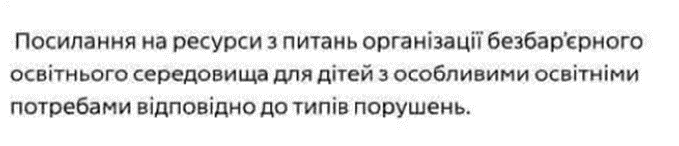
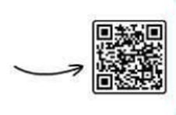
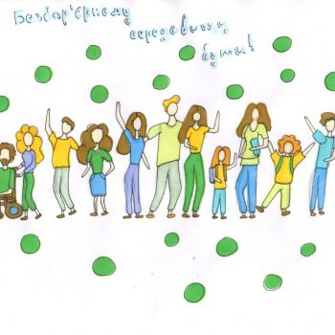

Slide 14

Надання першої психологічної допомоги (ППД) не передбачає значної професійної підготовки, — достатньо педагогічних знань, отриманих у межах загальноосвітнього психологічного інформування та природної здатності проявляти співчуття, людяність. Педагог, який постійно взаємодіє з дитиною, може надавати таку допомогу — помічати, слухати й обговорювати.
Соціально-психологічна безбар’єрність

Slide 15
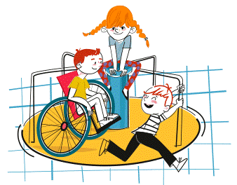
Соціально-психологічна безбар’єрність
Під час спілкування з дітьми з особливими освітніми потребами важливо звертати увагу на властиві їм прояви тривожності та занепокоєння, які виражатимуться в міміці, жестах, зміні мовлення, інтонації, нервозності.

Slide 16

Соціально-психологічна безбар’єрність
Треба пам’ятати, що такі діти чутливіші до невербальних повідомлень від оточення, особливо до інтонацій і виразу обличчя. Тож педагоги мають пильно слідкувати за власною реакцією, щоб заспокоїти дітей і дати їм приклад для наслідування.

Slide 17

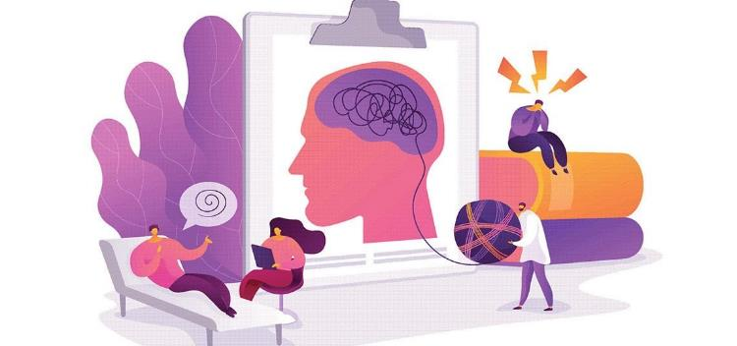


Slide 18
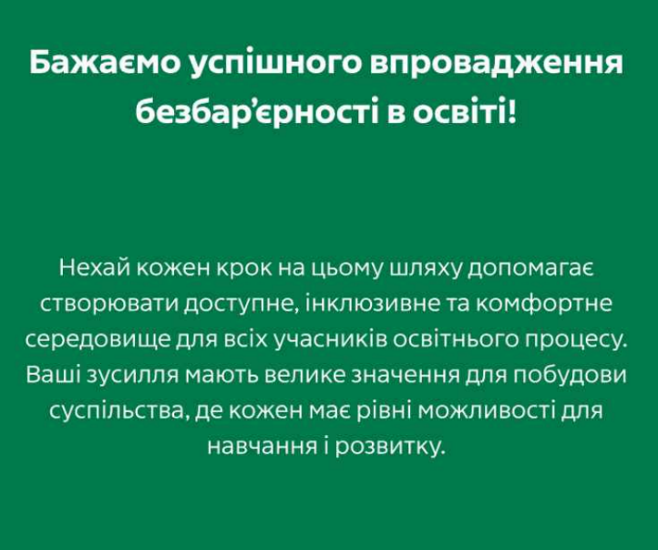


Slide 19
ВИКОРИСТИАНІ ДЖЕРЕЛА:
1. Лист МОН України №6/688-24 від 04.09.2024 р. «Методичні рекомендації щодо запровадження безбар’єрності освітніх послуг у закладах дошкільної освіти з урахуванням потреб людей з порушеннями мови, слуху, комунікації, руху, батьків із дітьми, людей старшого віку та інших суспільних груп» Освіта.UA
https://osvita.ua › doc › files › news
PDF

Slide 20


